Slide 1
Отгадай сказку
Задание для детей

Slide 2
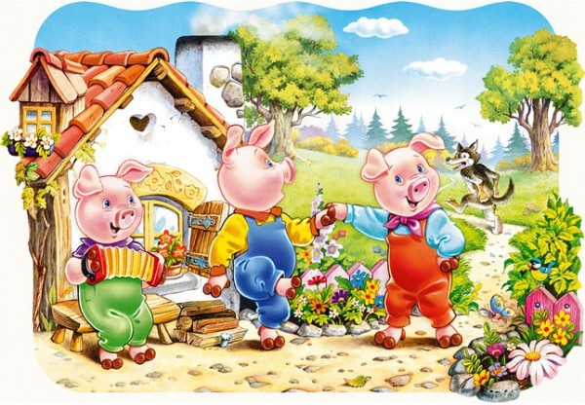
В этой сказке три брата обхитрили одного волка

Slide 3
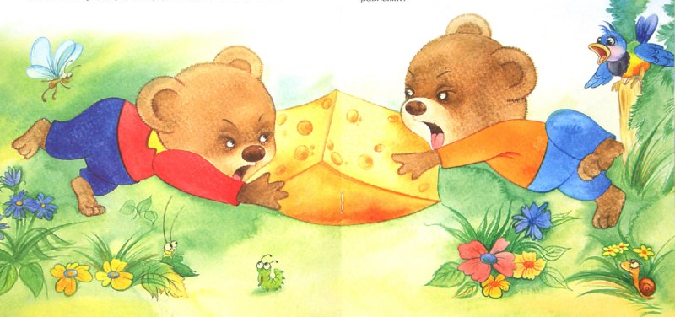
В этой сказке 2 жадных брата поссорились из-за одного куска сыра

Slide 4
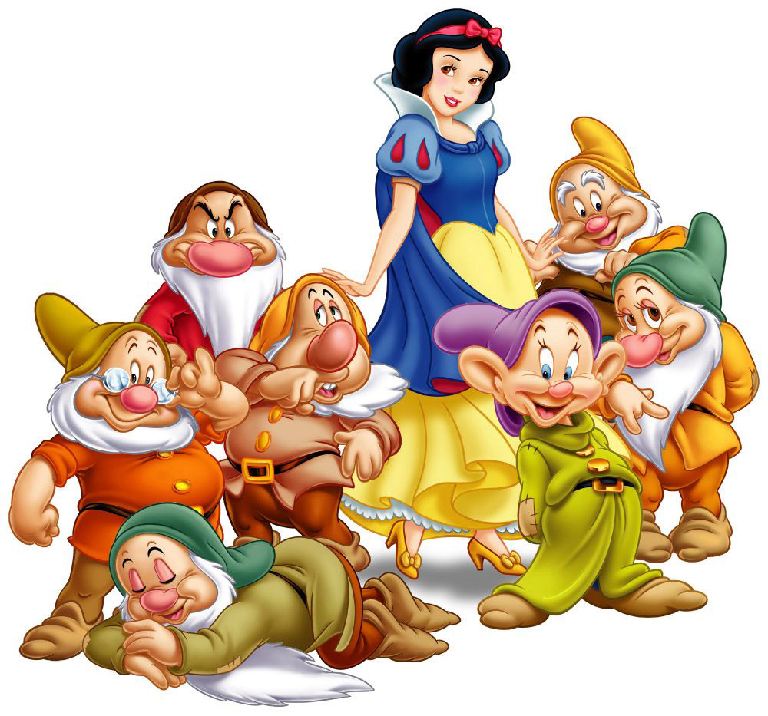
Сказка, в которой 7 бородатых человечков помогли одной девушке

Slide 5

Сказка, где желтый шар проделал длинную дорогу и повстречал на своем пути 4 зверей

Slide 6
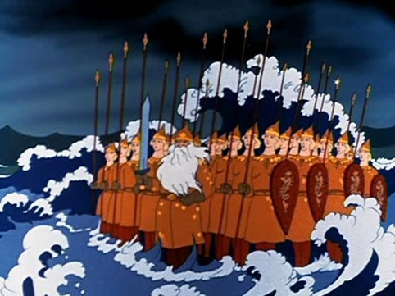
В этой сказке 33 одинаковых молодца охраняли целый остров

Slide 7
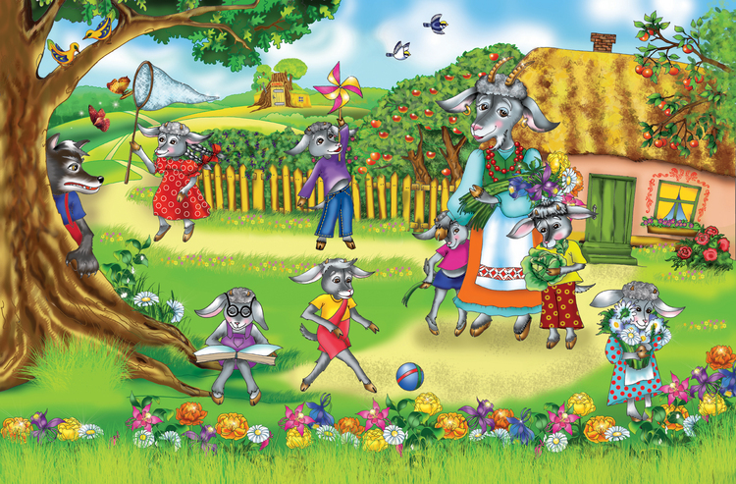
В этой сказке 7 братьев не послушали маму

Slide 8
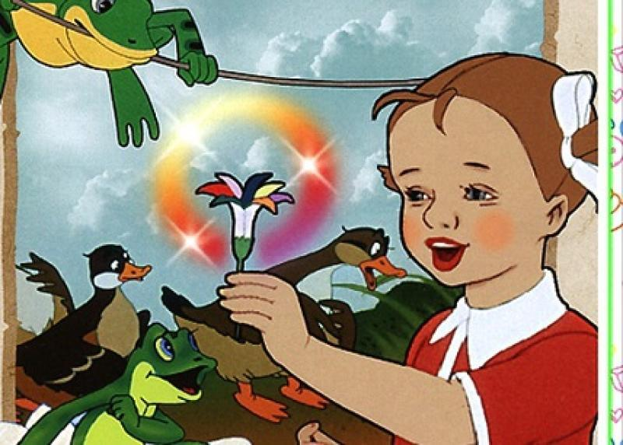
В этой сказке растение имеет семь разных оттенков

Slide 9
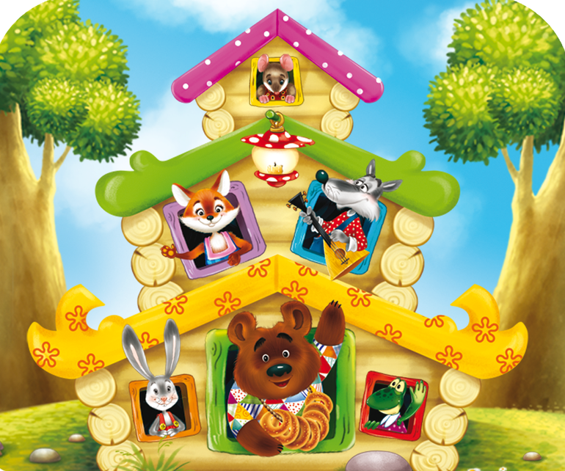
В этой сказке 6 зверей поселились в одном доме

Slide 10
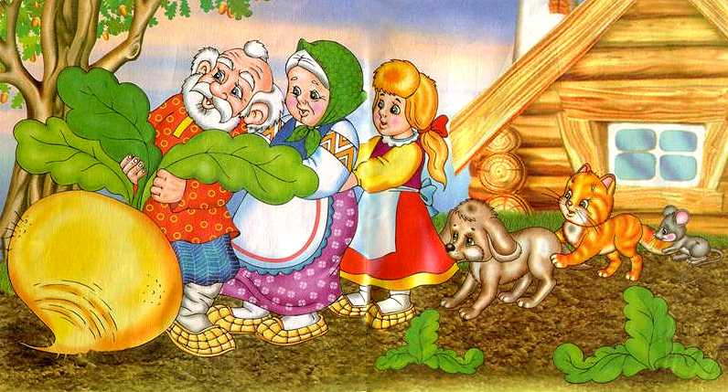
В этой сказке 6 героев встали друг за другом по росту

Slide 11
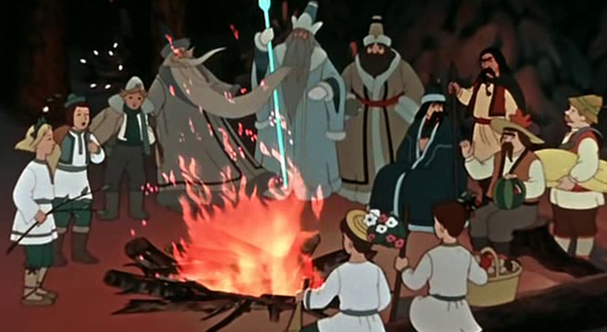
Сказка, в которой 12 братьев помогли девушке найти цветы в лесу

Slide 12
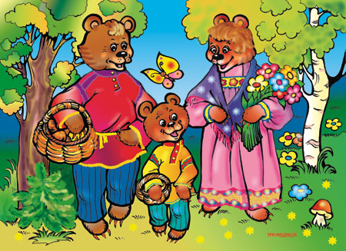
Сказка о трех животных, которые пришли домой и обнаружили беспорядок

Slide 13
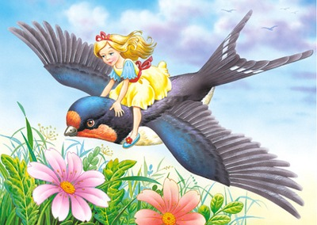
Сказка, в которой девочка была ростом 2,54 см

Slide 14
Спасибо
Презентация подготовлена воспитателем Ермиловой В.А.
МДОУ «Детский сад №6»,
г. Ярославль

